Slide 1
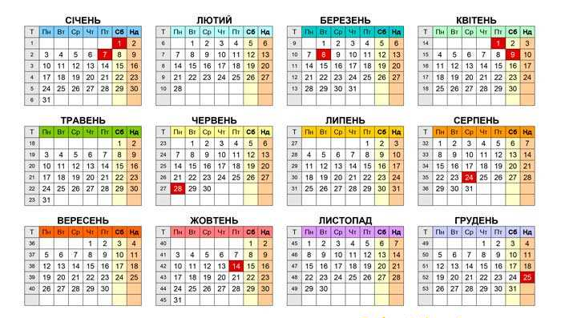
ЖИВИЙ КАЛЕНДАР

Slide 2
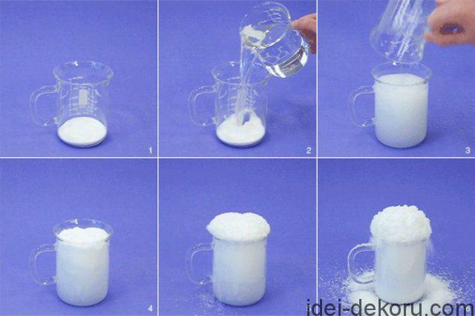
15 січня - Всесвітній день снігу
Рік видався малосніжним, а в це свято без снігу ніяк. Тому ми, згадавши про цирк і його фокуси, вирішили створити штучний сніг

Slide 3
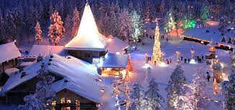
21 лютого - Всесвітній день екскурсовода
В цей день ми здійснили віртуальну подорож у Лапландію - країну, де сніг є завжди.

Slide 4
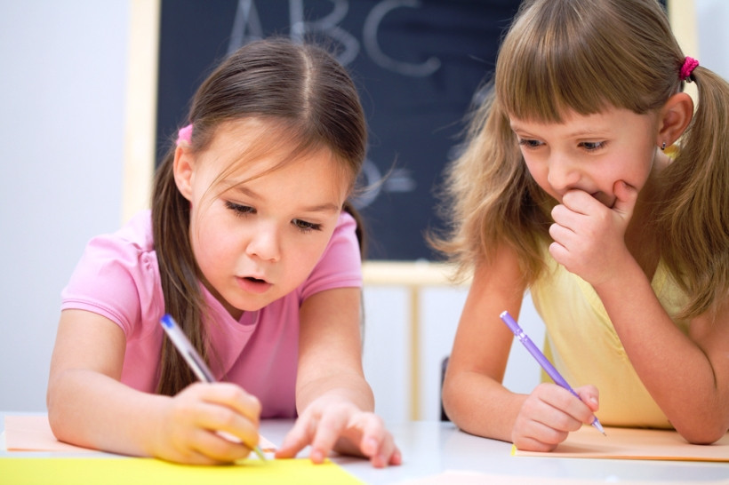
3 березня - Всесвітній день письменника
В цей день ми написали есе про свою подорож у Лапландію та склали план на майбутнє.

Slide 5
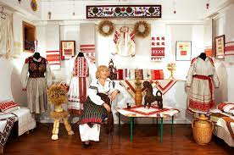
15 квітня- Всесвітній день мистецтва
Подорож «Галерея народної творчості»
у музей смт Петриківка

Slide 6
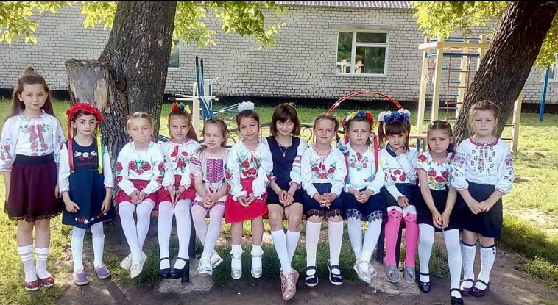
19 травня - Всесвітній день вишиванки
Провели показ мод «Моя вишиванка», захопившись народним мистецтвом

Slide 7
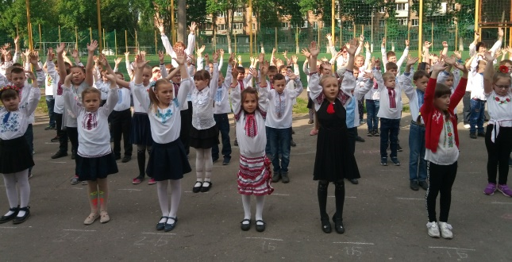
21 червня - Всесвітній день музики
Провели флешмоб “Українські ритми” в українських вишиванках

Slide 8
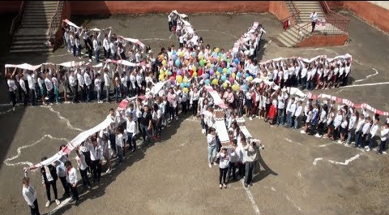
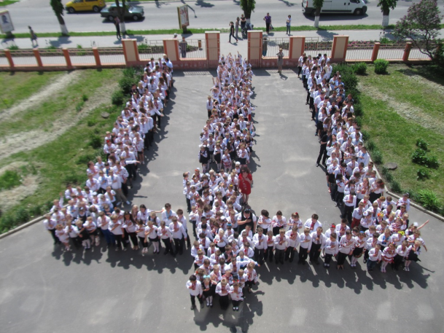
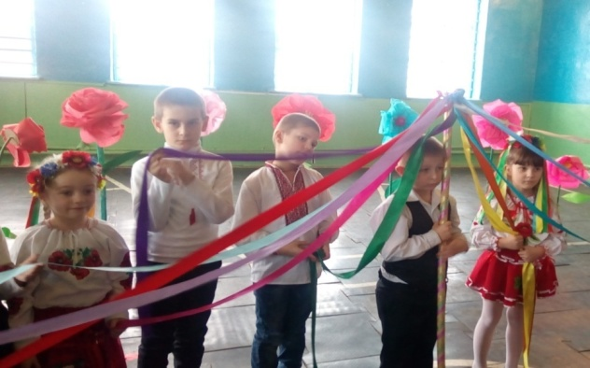
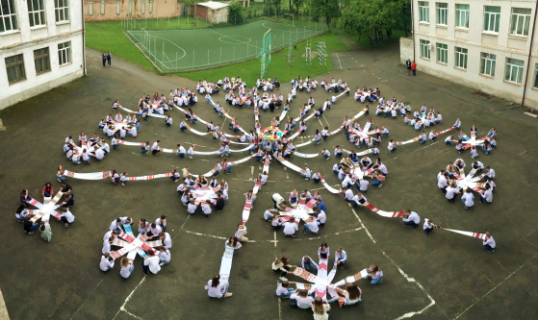
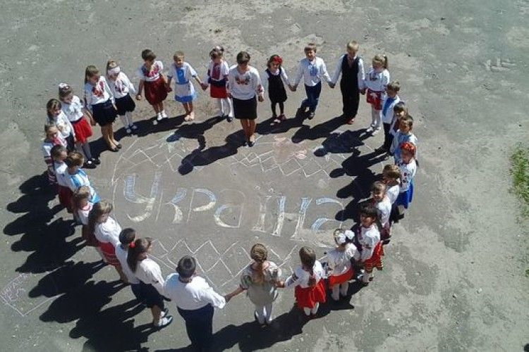
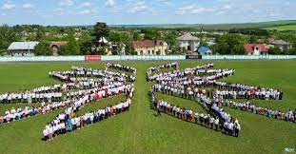
19 липня- Всесвітній день фотографа
Зробили фотоколаж «Мистецькі візерунки»

Slide 9
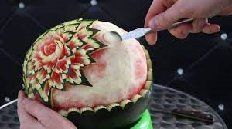
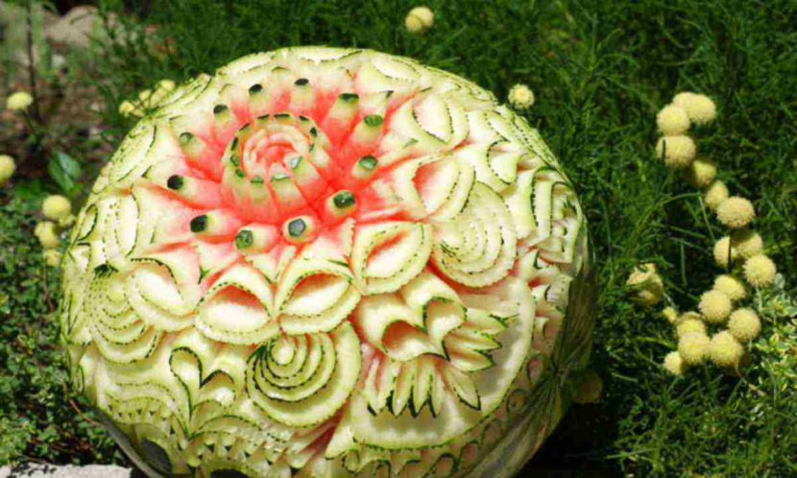
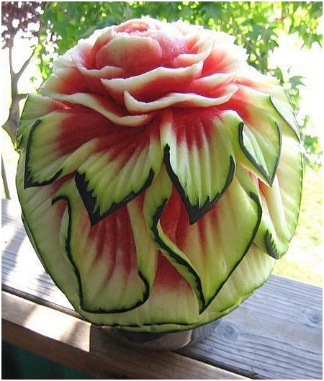
3 серпня - Всесвітній день кавуна
Вчилися мистецтву карвінга, зробили фото своїх робіт

Slide 10
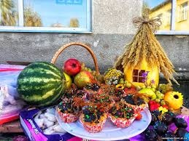
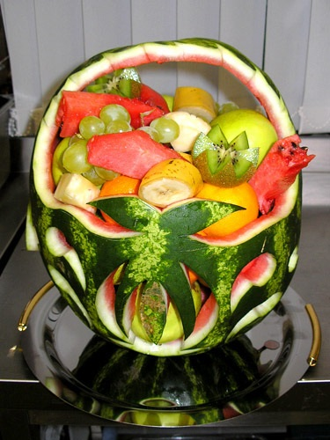
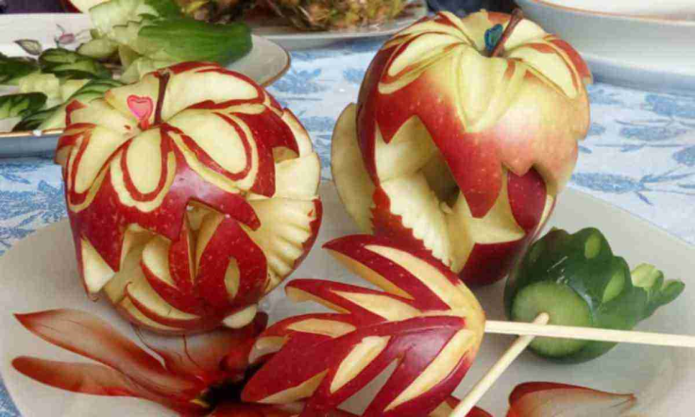
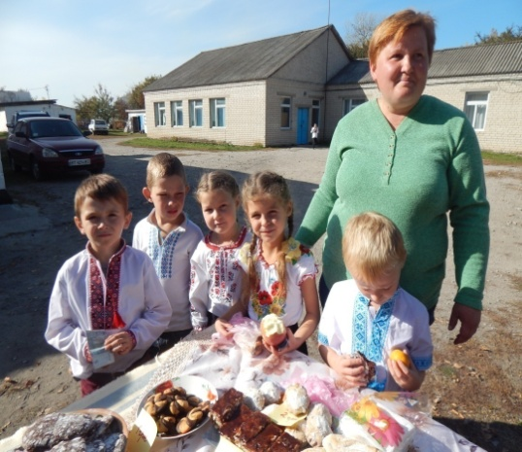
5 вересня- Міжнародний день благодійності
Провели благодійний ярмарок Використовуючи вміння карвінгу, прикрасили стіл

Slide 11




24 жовтня-міжнародний день шкільних бібліотек
За частину коштів,
виручених в благодійному ярмарку
купили для шкільної біблотеки віммельбухи

Slide 12
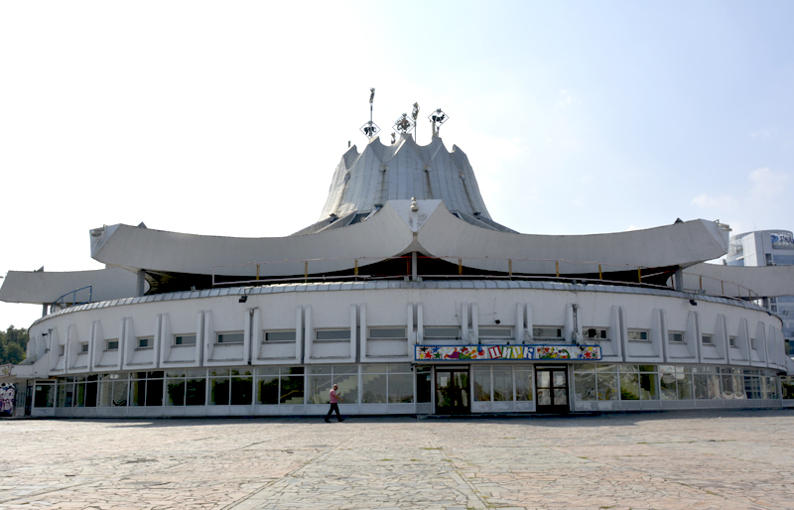
5 листопада- Всесвітній день клоуна
Дітей зацікавив віммельбух «Нісенітниці», тому цього дня ми відвідали циркову виставу у м. Дніпро

Slide 13
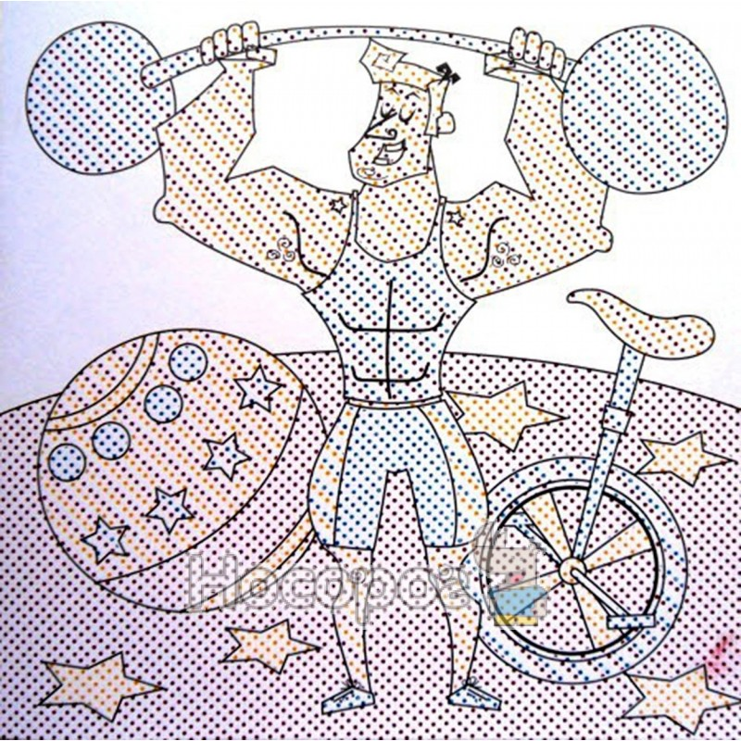
3 грудня - Всесвітній день комп’ютерної графіки (Міжнародний день дизайнерів та аніматорів)
Діти вирішили спробувати себе в ролі аніматорів та за допомогою комп'ютерної графіки відтворили побачене в цирку.

